Slide 1
ИСПОЛЬЗОВАНИЕ ПРИЕМОВ И МЕТОДОВ СОЦИАЛЬНЫХ ПРОБ В ПРЕДМЕТАХ
УЧИТЕЛЬ НАЧАЛЬНЫХ КЛАССОВ:
ВЕРШИНИНА Т.А.

Slide 2
МЕЖПРЕДМЕТНАЯ СВЯЗЬ
РАЗВИТИЕ УСТНОЙ РЕЧИ
МАТЕМАТИКА И РАЗВИТИЕ РЕЧИ
ПИСЬМО И РАЗВИТИЕ РЕЧИ
ЧТЕНИЕ И РАЗВИТИЕ РЕЧИ

Slide 3
ЭКСКУРСИЯ В МАГАЗИН

Slide 4
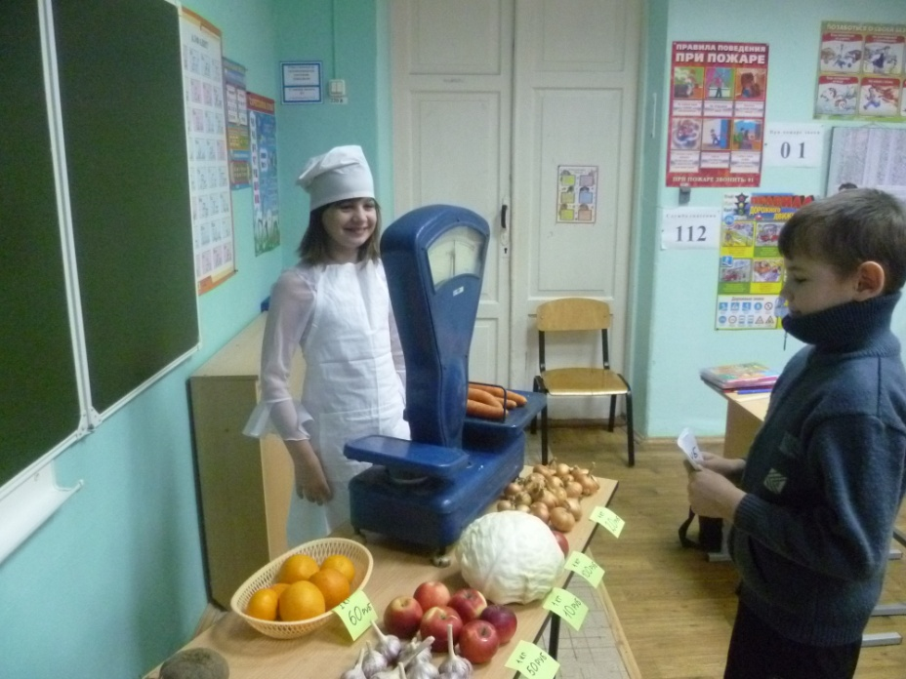
СЮЖЕТНО-РОЛЕВАЯ ИГРА «Магазин «овощи»
Урок математики

Slide 5
Решение задачи
Урок математики

Slide 6
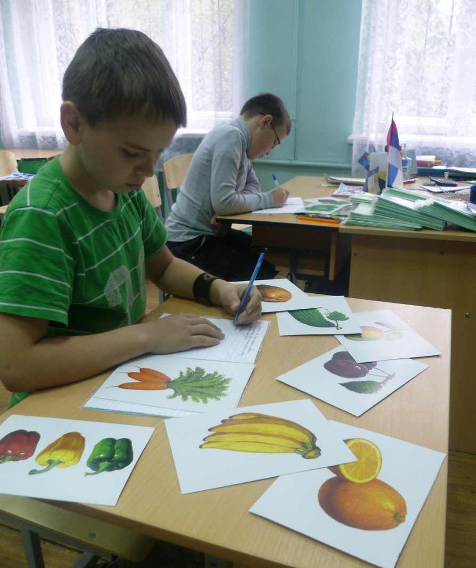
Словарная работа
Урок письма и развития речи

Slide 7
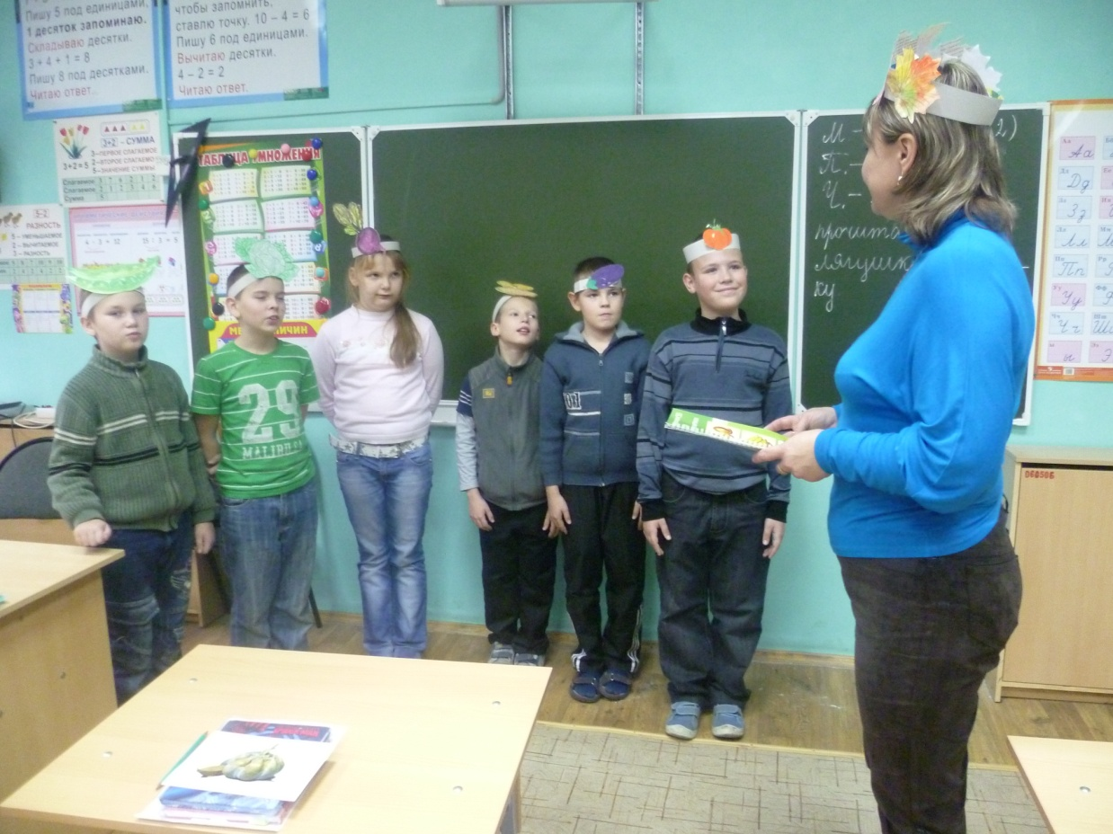
Инсценировка стихотворения «спор овощей»
Урок чтения и развития речи

Slide 8
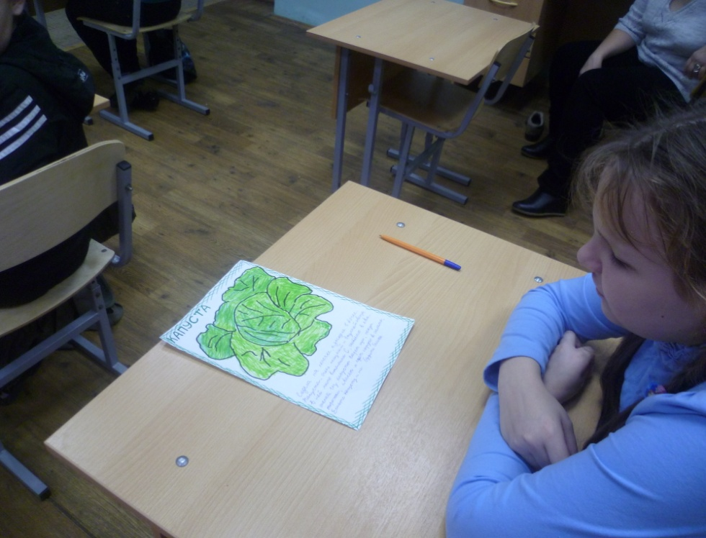
рассказ о пользе овощей и фруктов
Урок чтения и развития речи

Slide 9
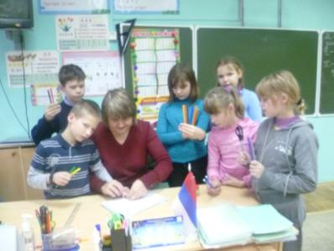
Создание книжки-передвижки «о пользе овощей и фруктов»
Урок чтения и развития речи

Slide 10
Спасибо за внимание!

